Slide 1
MATEMATIČKA ANALIZA
Ishod 3

Slide 2
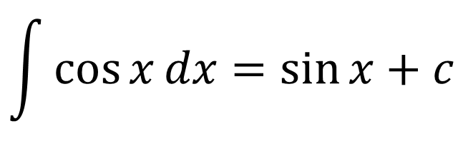
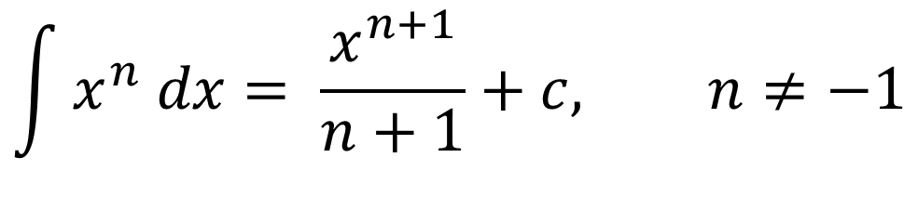
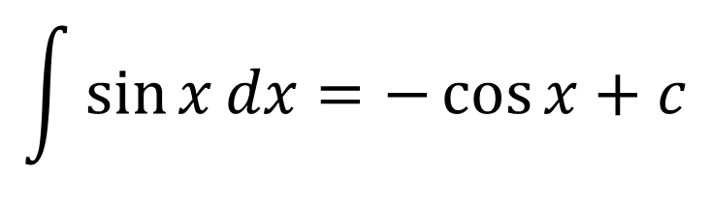
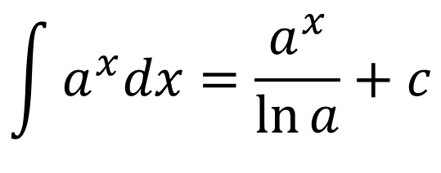
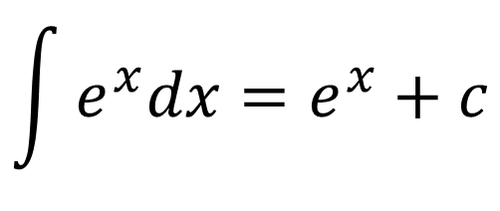
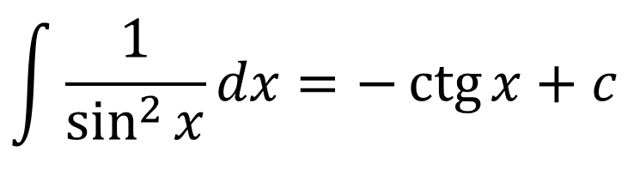
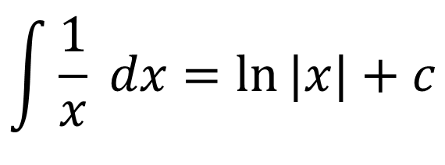
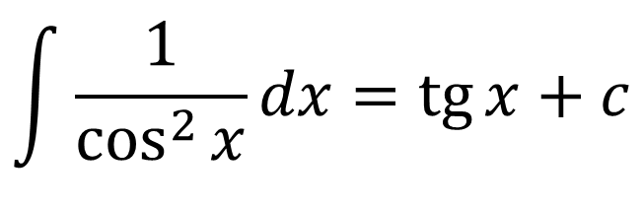
Tablica osnovnih integrala
$$\int{x^{n} dx= \frac{x^{n+1}}{n+1}+c, n≠−1}$$
$$\int{\sin{x}dx=−\cos{x}+c}$$
$$\int{\frac{1}{x} dx=\ln{|x|}+c}$$
$$\int{\cos{x}dx=\sin{x}+c}$$
$$\int{e^{x}dx=e^{x}+c}$$
$$\int{\frac{1}{\cos^{2}{x}}dx=\operatorname{tg}{x}+c}$$
$$\int{a^{x}dx=\frac{a^{x}}{\ln{a}}+c}$$
$$\int{\frac{1}{\sin^{2}{x}}dx=−\operatorname{ctg}{x}+c}$$

Slide 3
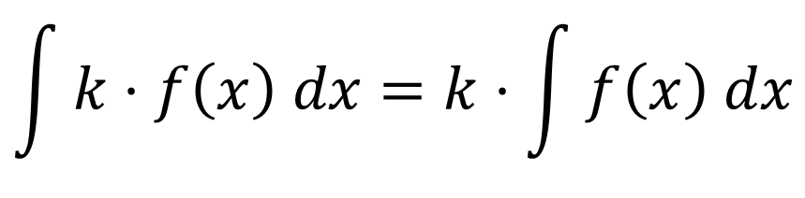
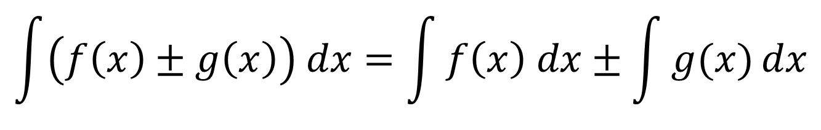
Pravila Integriranja
$$\int{k⋅f\left(x\right) dx=k⋅\int{f\left(x\right) dx}}$$
1.
$$\int{\left(f\left(x\right)±g\left(x\right)\right) dx}=\int{f\left(x\right) dx}±\int{g(x)}dx$$
2.

Slide 4
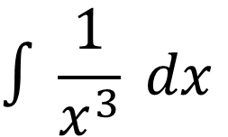

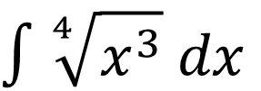

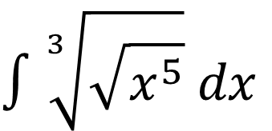



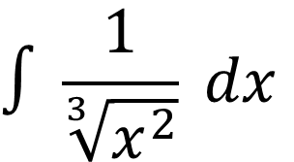
Neodređeni integral
9.1. Odredite slijedeće neodređene integrale:
a)
$$∫x^{9}dx$$
b)
$$∫x dx$$
c)
$$∫e^{2} dx$$
$$∫\frac{1}{x^{3}} dx$$
d)
$$∫\sqrt{x} dx$$
e)
$$∫\sqrt[4]{x^{3}} dx$$
f)
$$∫\frac{1}{\sqrt[3]{x^{2}}} dx$$
$$∫\sqrt[3]{\sqrt{x^{5}}} dx$$
g)
h)
$$∫x\sqrt{x} dx$$
i)

Slide 5
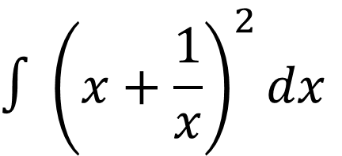

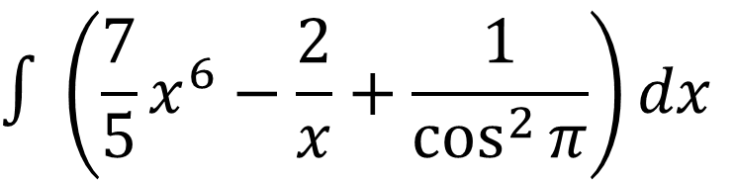
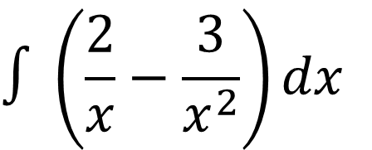




Neodređeni integral
9.2. Odredite slijedeće neodređene integrale:
$$∫\left(\frac{7}{5}x^{6}−\frac{2}{x}+\frac{1}{\cos^{2}{π}}\right)dx$$
a)
$$∫{10x}^{4}dx$$
e)
b)
$$∫\sqrt{3} dx$$
f)
$$∫2^{x} (3^{x}+5^{x}) dx$$
c)
$$∫\left(x^{2}+x\right)dx$$
g)
$$∫{\left({2+3}^{x}\right)}^{2} dx$$
$$∫\left(\frac{2}{x}−\frac{3}{x^{2}}\right)dx$$
$$∫{\left(x+\frac{1}{x}\right)}^{2}dx$$
d)
h)

Slide 6
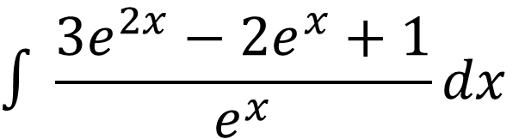
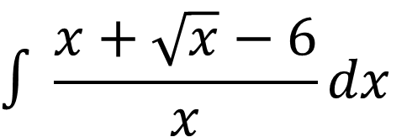
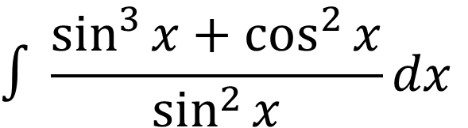
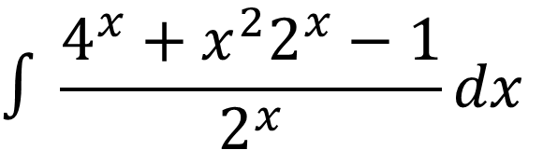
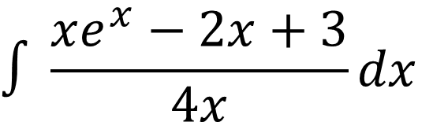
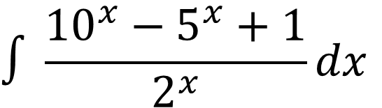
Neodređeni integral
9.3. Odredite slijedeće neodređene integrale:
$$∫\frac{x+\sqrt{x}−6}{x}dx$$
$$∫\frac{4^{x}+x^{2}2^{x}−1}{2^{x}}dx$$
a)
d)
$$∫\frac{{10}^{x}−5^{x}+1}{2^{x}}dx$$
$$∫\frac{\sin^{3}{x}+\cos^{2}{x}}{\sin^{2}{x}}dx$$
b)
e)
$$∫\frac{xe^{x}−2x+3}{4x}dx$$
$$∫\frac{3e^{2x}−2e^{x}+1}{e^{x}}dx$$
c)
f)

Slide 7
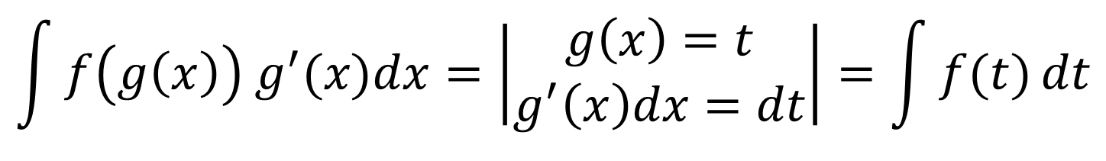
Metoda supstitucije
$$\int{f\left(g\left(x\right)\right) g^{′}(x)dx}=\left|\begin{matrix}g\left(x\right)=t \\ g^{′}\left(x\right)dx=dt\end{matrix}\right|=\int{f(t)}dt$$

Slide 8


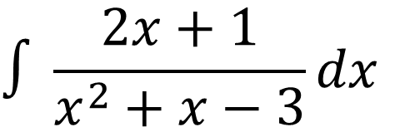
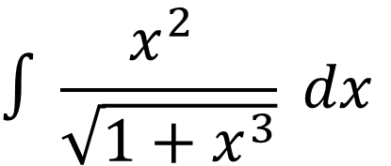
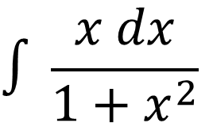
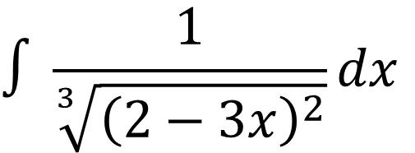
Metoda supstitucije
10.1. Odredite slijedeće neodređene integrale:
$$∫\frac{x^{2} }{\sqrt{1+x^{3}}} dx$$
a)
$$∫\sqrt{3+x} dx$$
d)
$$∫\frac{1}{\sqrt[3]{{\left(2−3x\right)}^{2}}}dx$$
b)
e)
$$∫\frac{2x+1}{x^{2}+x−3}dx$$
$$∫\frac{x dx}{1+x^{2}}$$
c)
f)
$$∫3x e^{x^{2}−1} dx$$

Slide 9

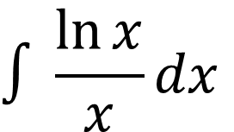
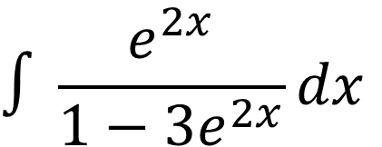
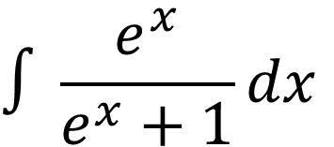
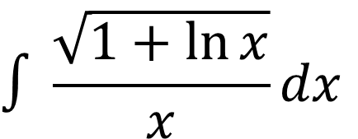
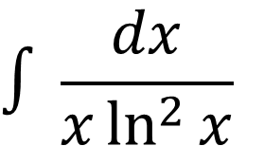
Metoda supstitucije
10.2. Odredite slijedeće neodređene integrale:
$$∫\frac{\ln{x}}{x}dx$$
$$∫\frac{e^{x}}{e^{x}+1}dx$$
a)
d)
$$∫\frac{dx}{x\ln^{2}{x}}$$
$$∫\frac{e^{2x}}{1−3e^{2x}}dx$$
b)
e)
$$∫\frac{\sqrt{1+\ln{x}}}{x}dx$$
c)
f)
$$∫e^{x}\sqrt{2−e^{x}}dx$$

Slide 10
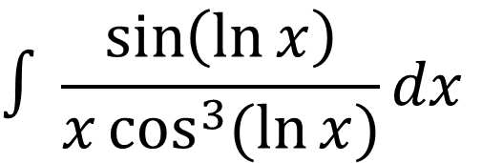


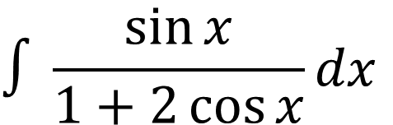
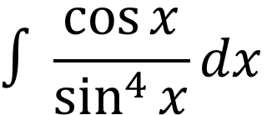

Metoda supstitucije
10.3. Odredite slijedeće neodređene integrale:
$$∫\frac{\sin{x}}{1+2\cos{x}}dx$$
a)
$$∫4\sin{3x} dx$$
d)
b)
$$∫\cos{x}\sin^{2}{x} dx$$
e)
$$∫\operatorname{ctg}{x}dx$$
$$∫\frac{\cos{x}}{\sin^{4}{x}}dx$$
$$∫\frac{\sin\left(\ln{x}\right)}{x\cos^{3}{(\ln{x})}}dx$$
c)
f)

Slide 11
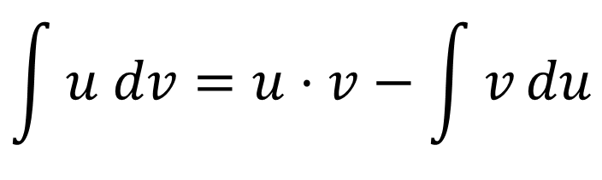
Metoda parcijalne integracije
$$\int{u dv}=u⋅v−\int{v}du$$

Slide 12
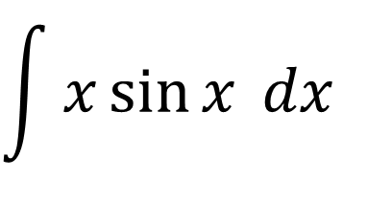
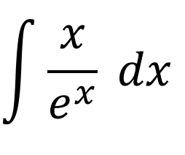
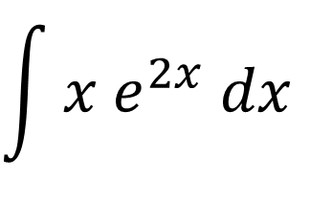
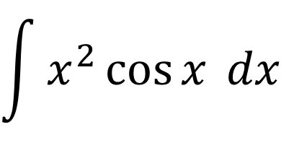
Metoda parcijalne integracije
11.1. Odredite slijedeće neodređene integrale:
$$\int{x}\sin{x} dx$$
$$\int{x e^{2x} dx}$$
a)
c)
$$\int{x^{2}\cos{x} dx}$$
$$\int{\frac{x}{e^{x}} dx}$$
b)
d)

Slide 13
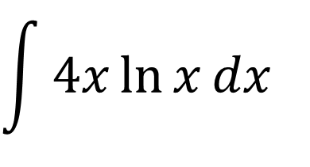
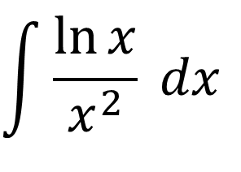
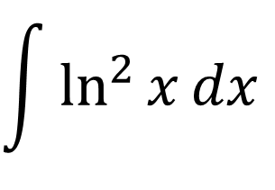
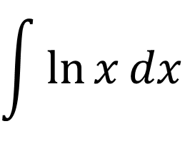
Metoda parcijalne integracije
11.2. Odredite slijedeće neodređene integrale:
$$\int{4x}\ln{x}dx$$
$$\int{\ln^{2}{x}dx}$$
a)
c)
$$\int{\ln{x}dx}$$
$$\int{\frac{\ln{x}}{x^{2}} dx}$$
b)
d)

Slide 14
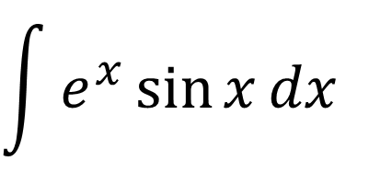
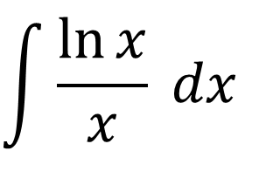
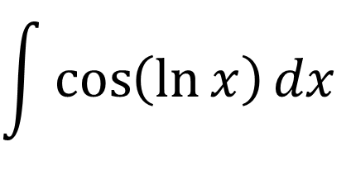
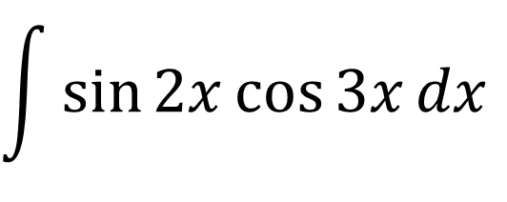
Metoda parcijalne integracije
11.3. Metodom parcijalne integracije riješite slijedeće neodređene integrale:
$$\int{e^{x}}\sin{x}dx$$
$$\int{\cos\left(\ln{x}\right)dx}$$
a)
c)
$$\int{\sin{2x}\cos{3x}dx}$$
$$\int{\frac{\ln{x}}{x} dx}$$
b)
d)

Slide 15
Hvala ☺

